Slide 1
高质量统计数据助力教学科研
中经网数据有限公司
2023
扫一扫关注“中经数据” 随时随地查数据

Slide 2
1
目录
浅谈数据素养
Contents
2
科研实战分享
3
中经数据介绍
4
学校订购产品

Slide 3
01
浅谈数据素养
中经数据 ceidata.cei.cn
Notes:
首先给大家介绍一下使用统计数据的实际案例，让咱们来看看日常使用统计数据会遇到的各种问题。

Slide 4
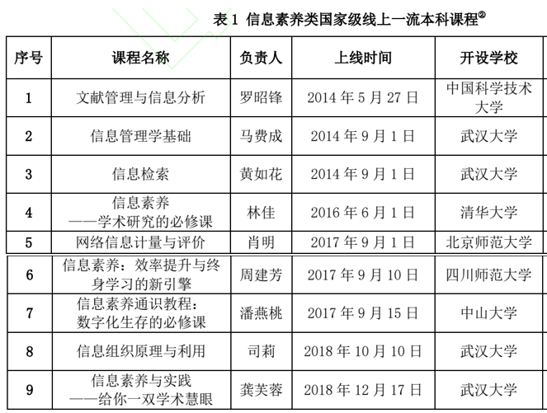
信息素养
信息素养就是在信息社会中，个体成员在生活、学习和工作三大现实场景下所需要具备的信息意识、信息知识、信息能力和信息伦理等多个方面的总和。
《信息素养通识教程》，潘燕桃、肖鹏主编，高等教育出版社
Notes:
当前，咱们国内很多高校也都非常重视信息素养教育，为了能够提升大家的学术研究能力，清华大学、中山大学、四川师范大学、武汉大学、北师大、中科大等高等院校纷纷开设了信息素养的通识课。国内很多学者也纷纷提出了自己对信息素养的理解。其中一项比较著名的，是中山大学潘燕桃老师在《信息素养通识教程》一书中提到的观点。信息素养就是在信息社会中，个体成员在生活、工作、学习三大场景下，所以具备的信息意识、信息知识、信息能力和信息伦理等多方面的总和。可以说对于信息素养概念的概括是非常全面和准确的。

Slide 5
信息素养
信息素养
数字素养
计算机素养
比特素养
网络素养
数据素养
学术素养
图书馆素养
媒体素养
资料来源:《信息素养通识教程》，潘燕桃、肖鹏主编，高等教育出版社
Notes:
那么，我们今天要给大家重点介绍的数据素养跟信息素养是什么关系呢。
还是根据潘燕桃老师在《信息素养通识课程》教材中给出的定义，完整的信息素养，是由数字素养、计算机素养、比特素养、网络素养、数据素养、学术素养、图书馆素养和媒体素养8个方面构成。
简单的说，数据素养是信息素养的一个子项，是信息素养八大必备要素之一。
在一个全民生产数据，全民利用数据的大数据时代，个人“数据素养”的培养显得格外重要。数据素养已经逐渐成为人们学习，工作，生活的必备的一种信息素养。

Slide 6
数据素养的内涵
如何在学习研究中，提升自己的数据素养呢？
想得到
看得懂
数据和意识的综合意识能力
用数前，先理解
找得到
说得清
数据的获取能力
图表制作好习惯
用得了
用得对
数据处理和分析能力
用数前，先核对

Slide 7
数据意识与数据技能
数据意识 & 数据技能
数据意识应当优先于
数据技能
有思考、有理解、有辨别
获取、运用数据的技能
数据意识决定了我们分析的价值、成果的质量
Notes:
听了我们数据素养讲座的我们认为在数据素养中，数据意识决定了我们分析的成果质量。时时刻刻保持数据意识，让数据素养成为我们日常工作学习中使用数据的一种习惯。在学习研究中，如何养成我们的数据意识形成数据素养的良好习惯，还要从点滴做起。今天主要给大家介绍论文课题的数据素养的基础能力数据获取能力。

Slide 8
2021年
北京人口数
2188.6万人
2021年
北京人口数
1413.55万人
Notes:
现在如果有人告诉你2020年北京人口数达到2188.6万人，你首先会思考什么问题？如果另一个人告诉你北京人口数达到1413.55万人，你又会考虑什么？大家思考两秒钟。好，我想很多人会说，这两个数据有一个是错的吧？我觉得北京的人口应该是2188.6万人，巴拉巴拉。我希望大家在听过这讲讲座后能建立一个意识，看到数据先问几个问题，再下结论，而不是看到数据直接拿来就用，直接下结论。
看到这两个人口数据，先想到的不是数据的大小对错，而是这个数据是谁公布的？数据的统计口径是什么是户籍还是常住？统计方法是什么是年末时点数还是年均数。。。统计范围是全市还是市辖区。。。先搞清楚数据背后的含义，确保清晰了解了这些问题后，再去用这个数据下结论或者说再去质疑这个数据是否准确。

Slide 9
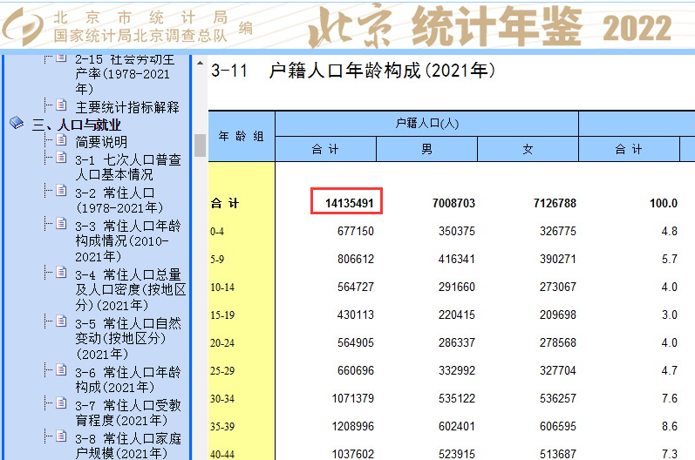
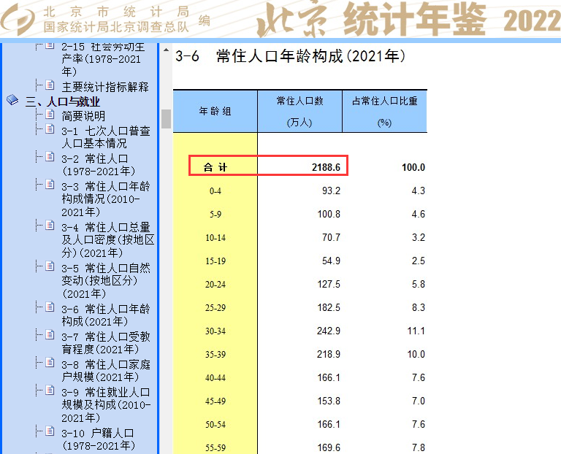
北京市统计局公布
2021年北京
年末常住人口数
2188.6万人
北京市公安局公布
2021年北京
年末户籍人口数
1413.55万人
Notes:
这里看到2188.6万人的数据，来自北京市统计局，是常住人口的统计口径，统计方法是年末时点数，统计范围是全市。1413.55万人是北京市公安局公布，年末户籍人口数。因此两个数据都没有错，只是统计口径，数据来源不一致造成的。在数据的选择时要根据研究方向和研究目的去选取，合适的数据开展分析。
从这个小例子，我想告诉大家的是什么是数据使用好习惯，就是要时刻对数据保持质疑的态度。看到数据后不直接下结论，不拿来就用，先问几个问题，数据的时间点是什么时候？数据统计范围是什么？数据的发布机构是哪里？
咱们现在正式进入咱们的讲座内容。

Slide 10
统计与你息息相关
统计
有合计、总计的意思。指对某一现象有关的数据的搜集、整理、计算、分析、解释、表述等的活动。
统计数据
是统计工作活动过程中所取得的反映国民经济和社会现象的数字资料以及与之相联系的其他资料的总称。统计数据是对现象进行测量的结果。
统计数据是社会现象的客观反映，是国家、企业、个人分析决策的客观依据！
统计并不遥远，就在你的身边！
Notes:
数据本身具备客观、真实、可比较的特性是定量分析的基础。

Slide 11
02
现实中的统计数据
中经数据 ceidata.cei.cn
Notes:
接下来用一个实际的论文实例去看看，如何养成数据获取的好习惯

Slide 12
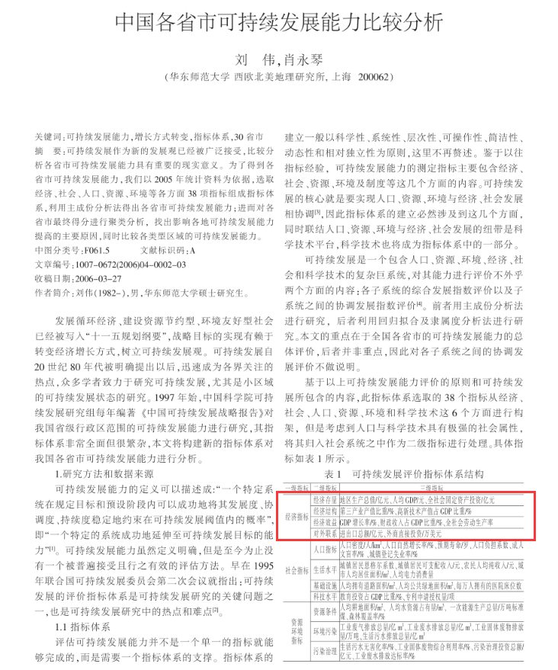
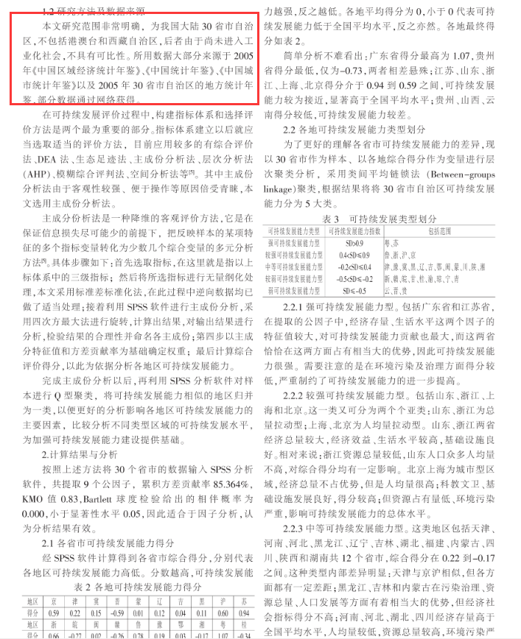
学习中的统计数据
Notes:
这里找了一篇关于中国各省市可持续发展能力比较分析的文章，论文中会对自己的分析指标体系结构进行描述，研究方法和数据来源部分介绍数据源是哪里。

Slide 13
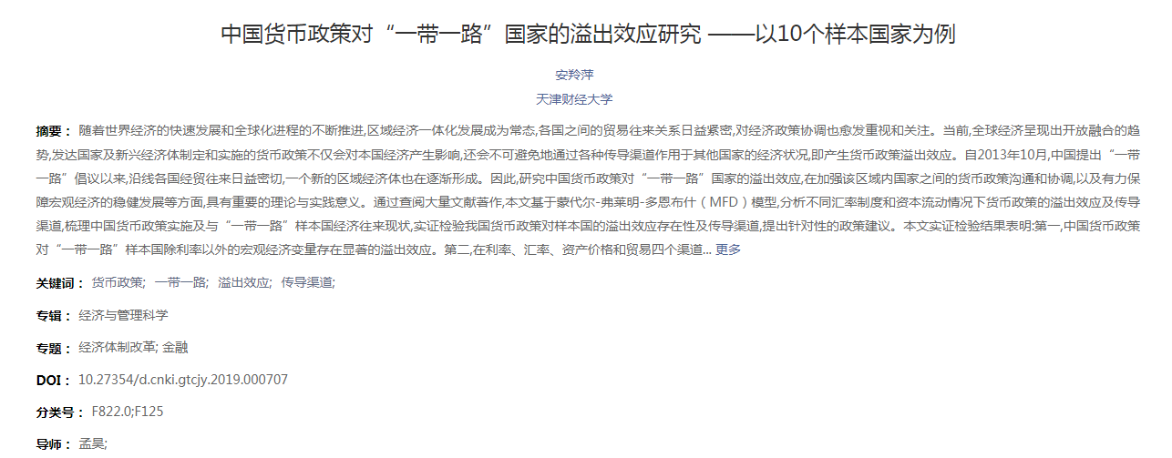
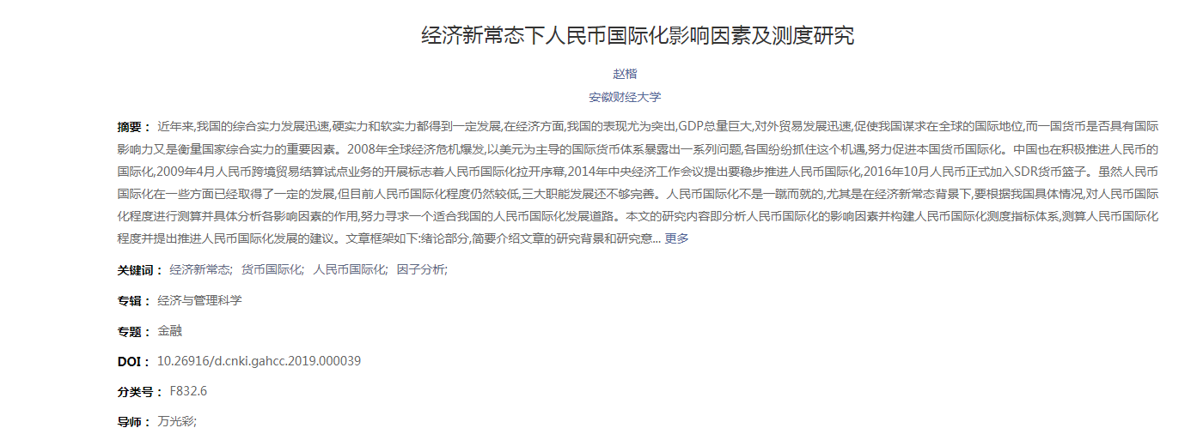
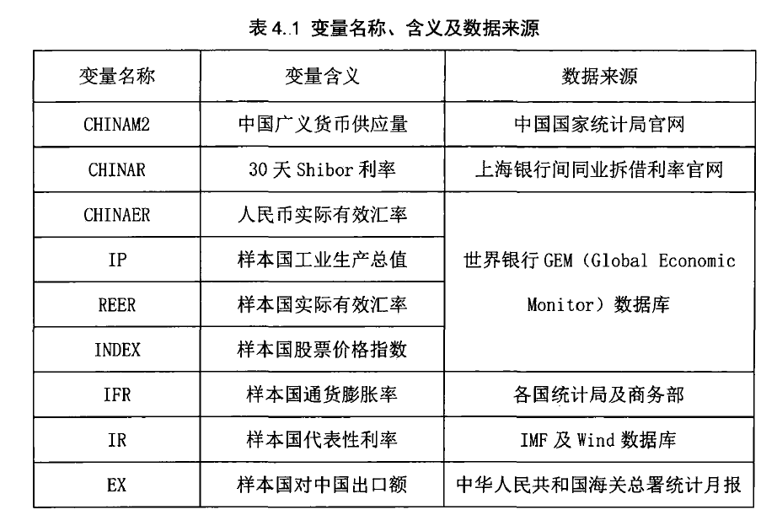
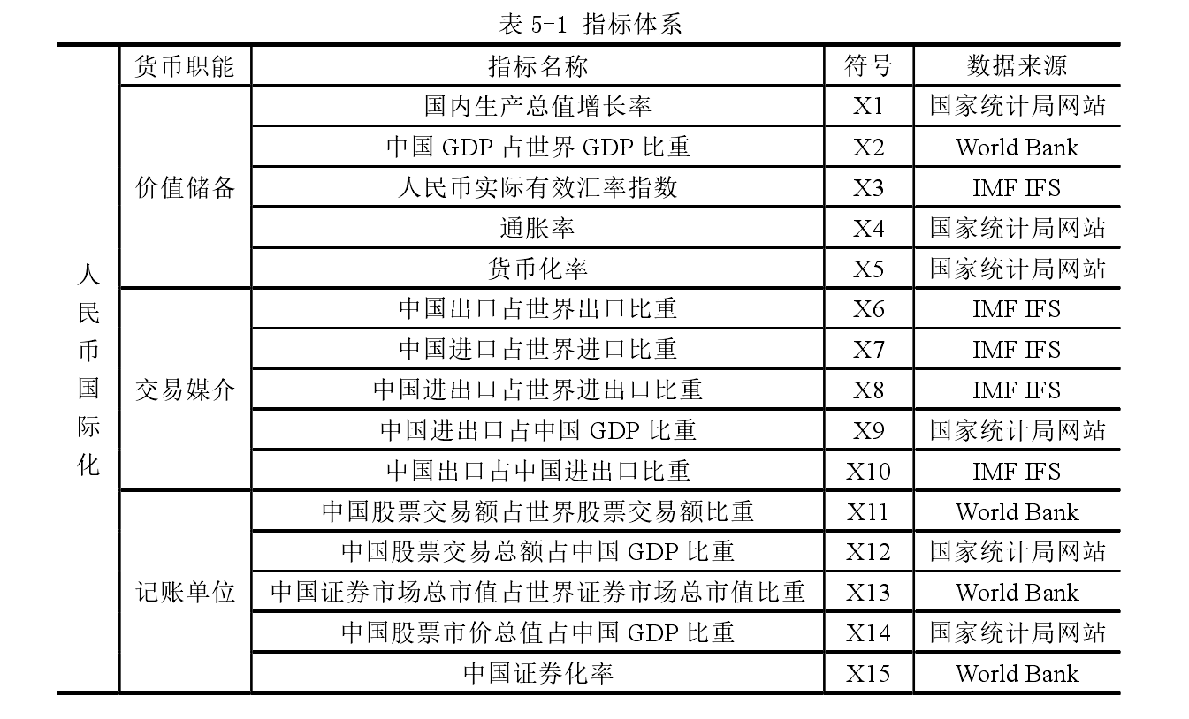
学习中的统计数据
Notes:
我们在撰写论文时，往往单一数据源满足不了我们数据使用的需要，往往需要从不同的数据源获取不同类别的指标。
这里为大家摘选了两篇同学们论文的数据引用情况，从中可以看出，他们所做的研究涉及IMF、世界银行、各国官方数据发布机构（统计局、商务部）、国家统计局、海关总署等多个官方数据发布机构。

Slide 14
论文/作业常规写作步骤
撰写
修改
确定
方案
提出
问题
查找
数据
提交
发表
提交
发表
参考
文献

Slide 15
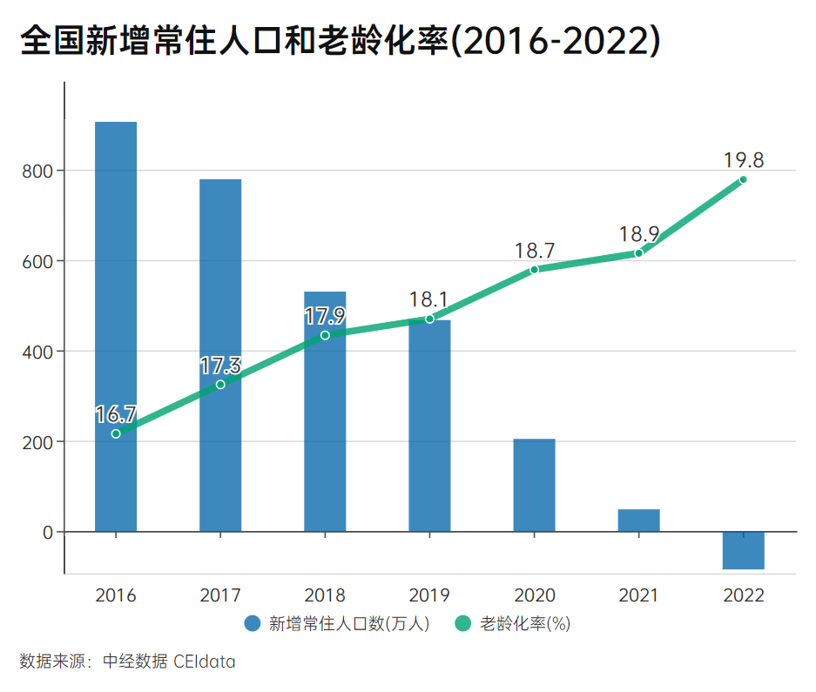
实例-城市人口吸引力评价研究
Notes:
人口是经济长期发展中最基础、最重要的因素之一，人口形势的变化将对经济社会发展产生持续影响，因而经济政策的选择要关注人口形势。而人口的迁移流动不但有助于提升人力资源的价值，还能促进区域经济社会平衡发展。城市具有较强的人口吸引力，将对地方经济社会发展产生长远的影响。全国整体看，新增常住人口已经成负增长，

Slide 16
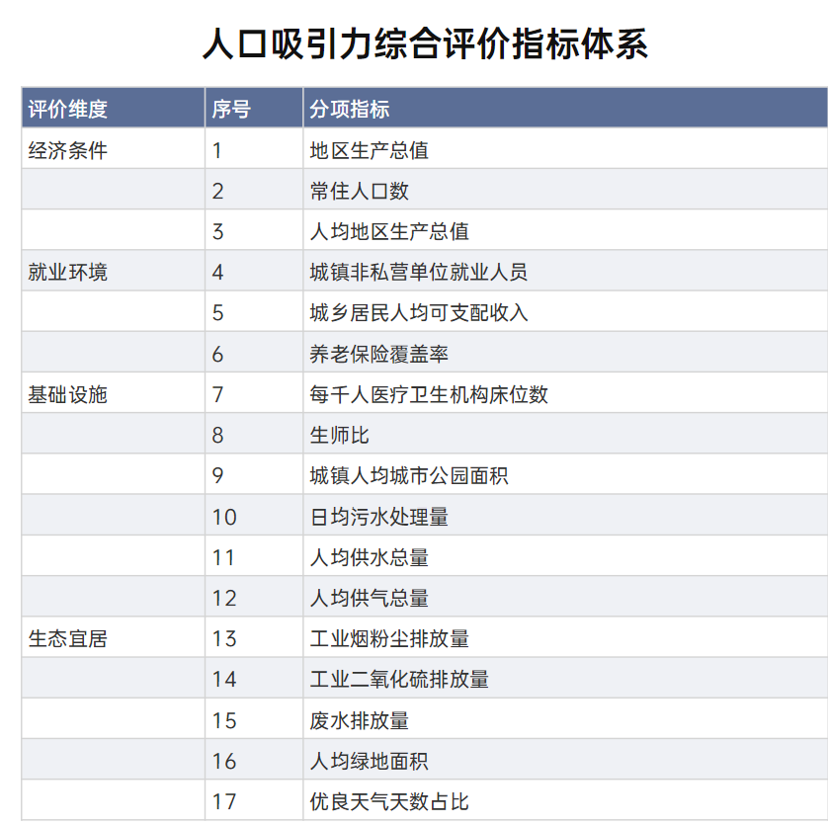
实例-城市人口吸引力评价研究
指标
经济条件、就业环境、
基础设施、生态宜居
成都、重庆、杭州、西安、武汉、苏州、郑州、南京、天津、长沙、东莞、宁波、佛山、合肥、青岛
地区
时间
2010-2021，年度数据
Notes:
人口迁移因素一般包括提高收入、就业、就医、就学、养老等方面，从经济条件、就业环境、基础设施、生态宜居四个方面选择恰当的指标构建人口吸引力评价体系，以反映研究城市及对标相关城市对迁移人口的吸引力。
在做我们所在城市的吸引力评价同时需要确定对标城市然后才能评价我们的城市的人口吸引力属于什么水平。在对标城市的选择，可以从区域位置上选择所在区域内的城市如：我们做呼和浩特的吸引力评价，呼包鄂榆都市圈内另3个城市作为对标城市。也可以按照城市划分，2022年的城市魅力排行榜中，呼和浩特属于三线城市，选择同样是三线城市的另外70个城市中的全部或者部分城市作为对标城市，评价在三线城市中呼和浩特的人口吸引力属于什么水平。还可以按照城市产业属性，资源型、枢纽型等去选择对标城市。总之评价不仅仅看自己的城市，更要根据研究需要选择一类对标城市去进行评价。

Slide 17
找数据面临的困难
The annual sales target
来源多
格式杂
渠道散
内容乱

Slide 18
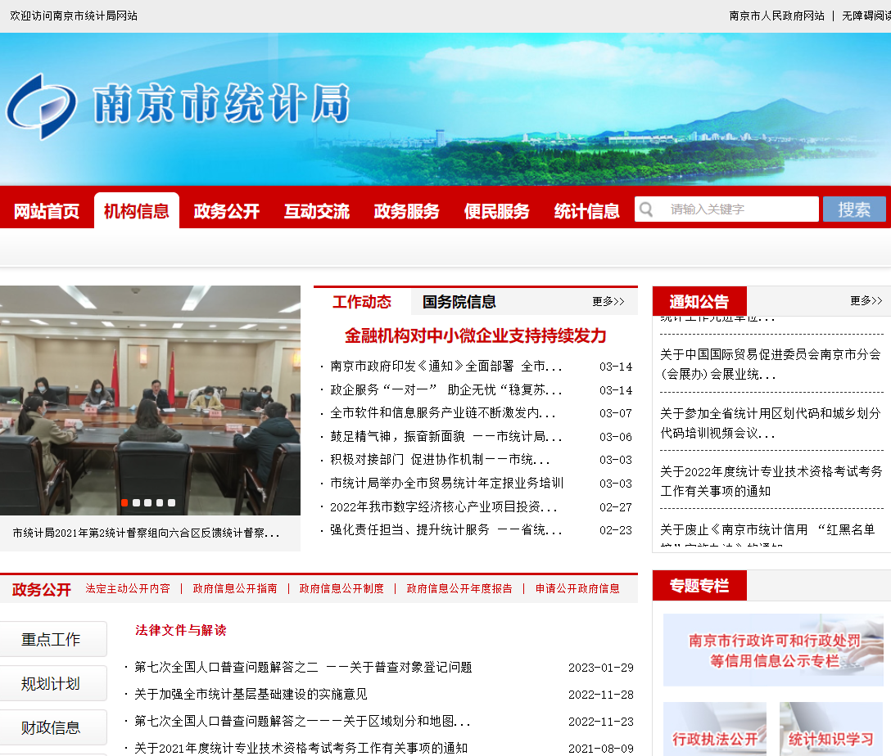
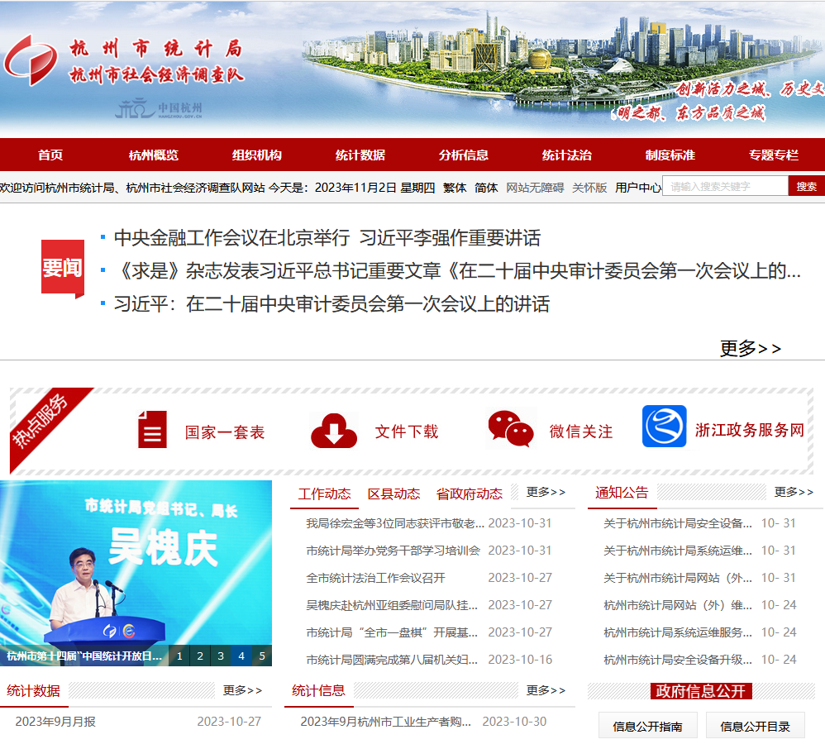
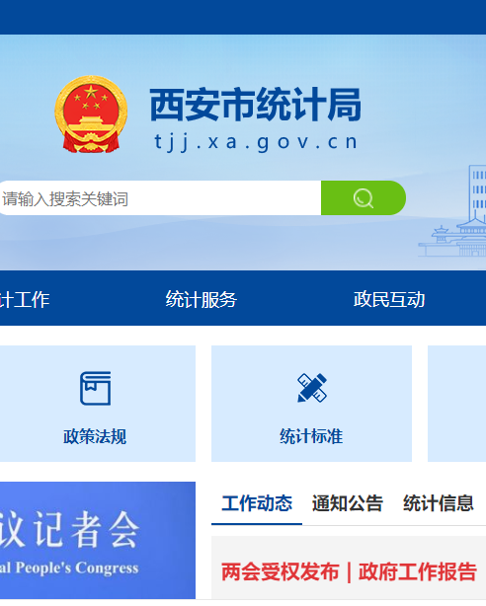
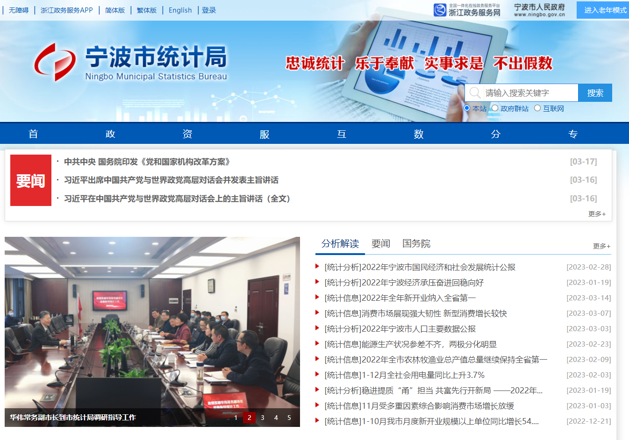
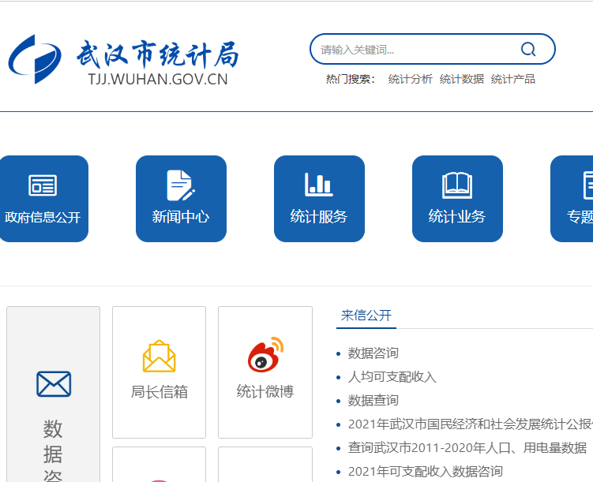
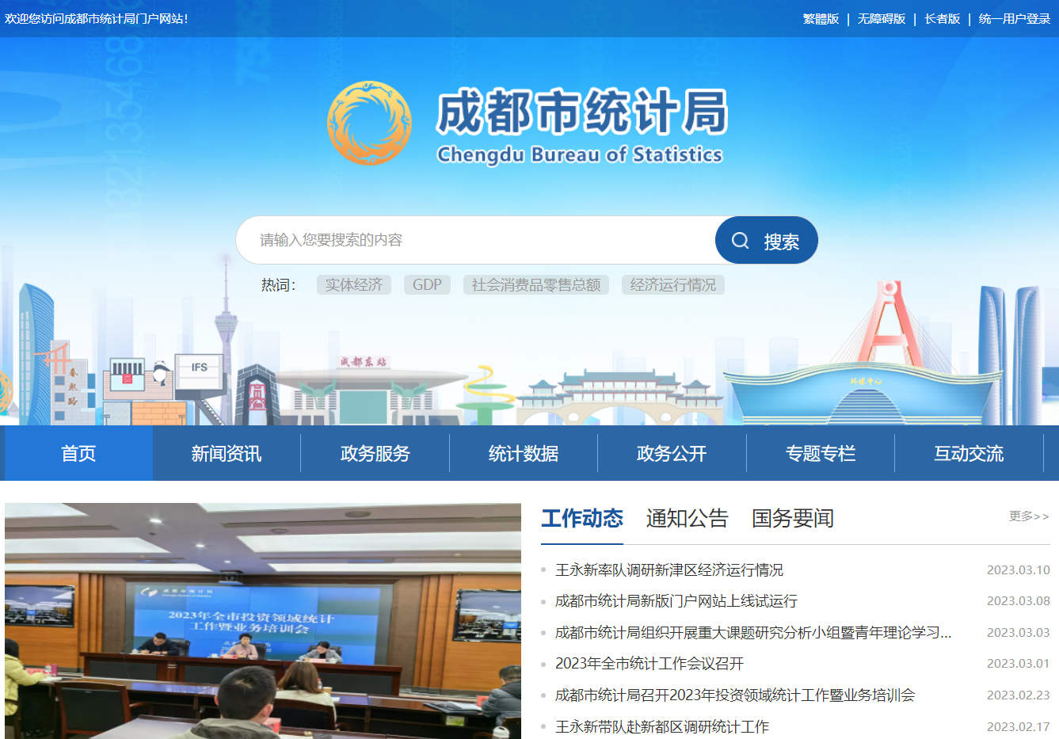
问题1-来源多

Slide 19
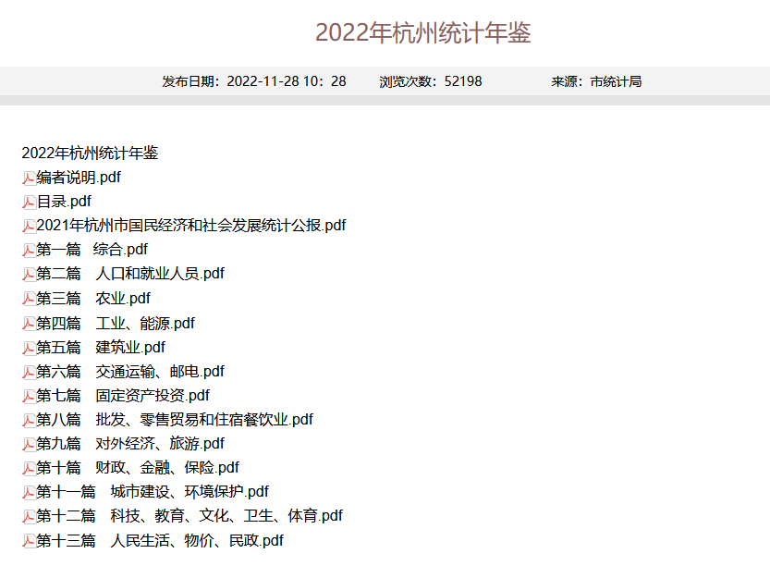
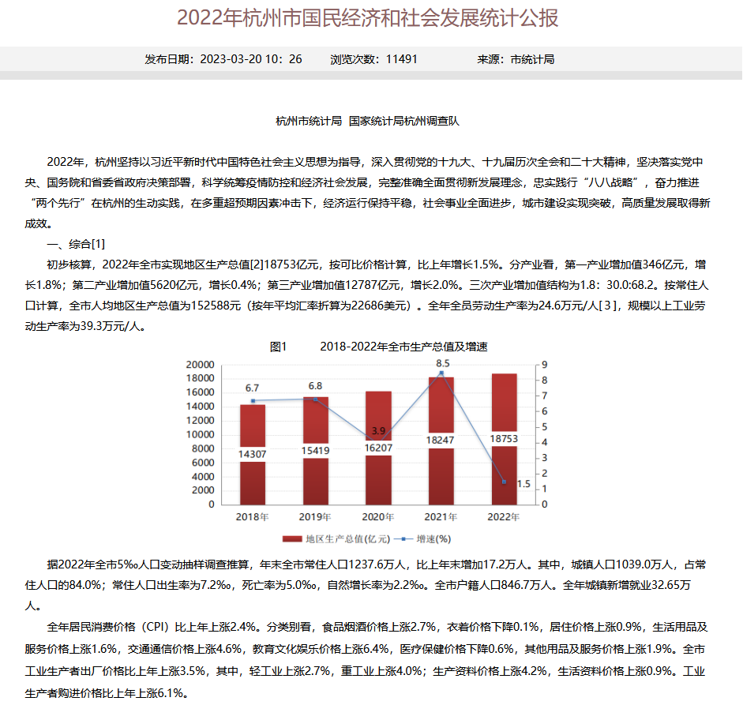
问题2-渠道散

Slide 20
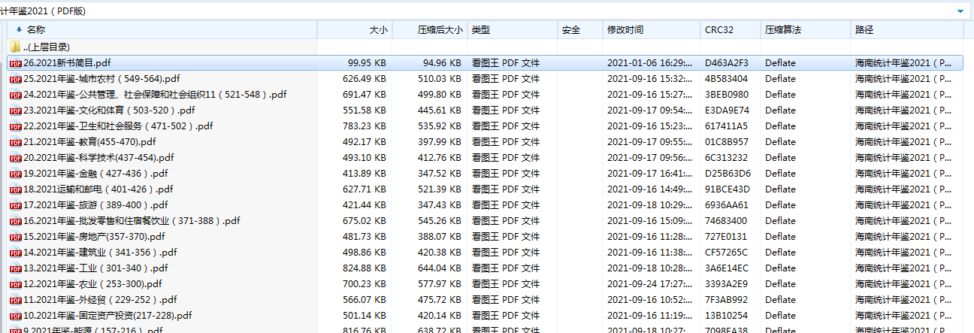
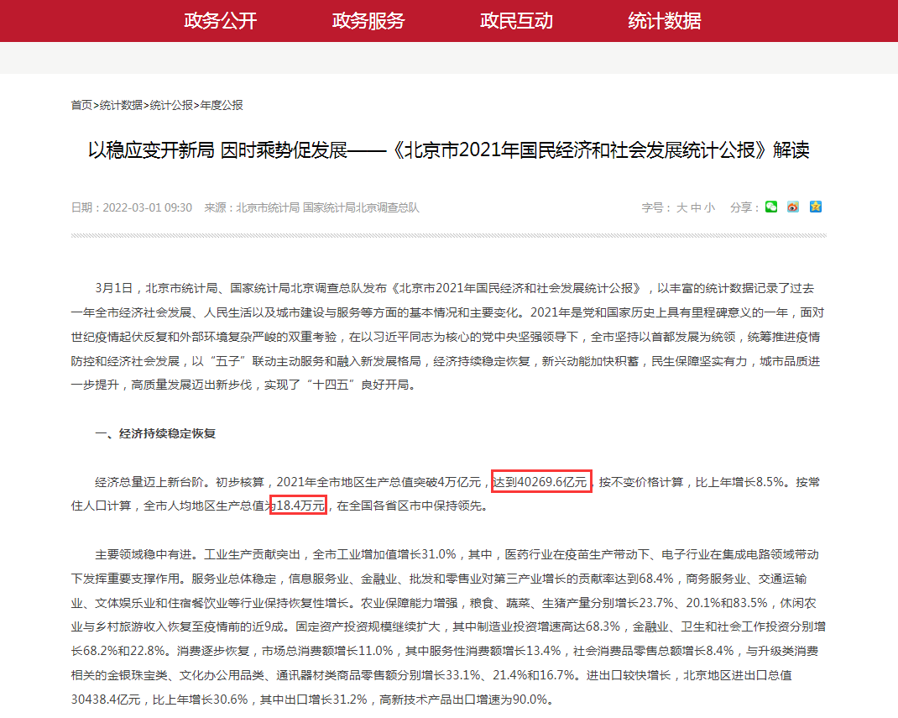
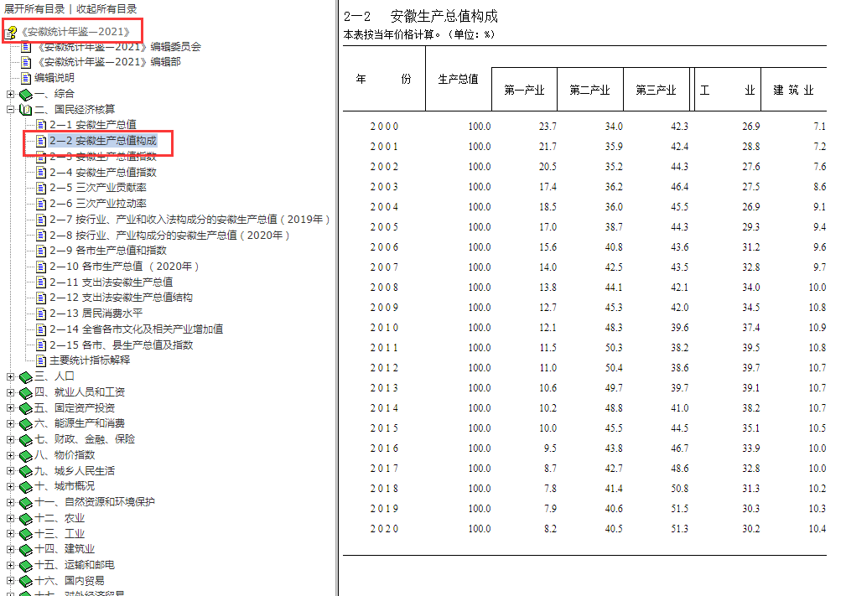
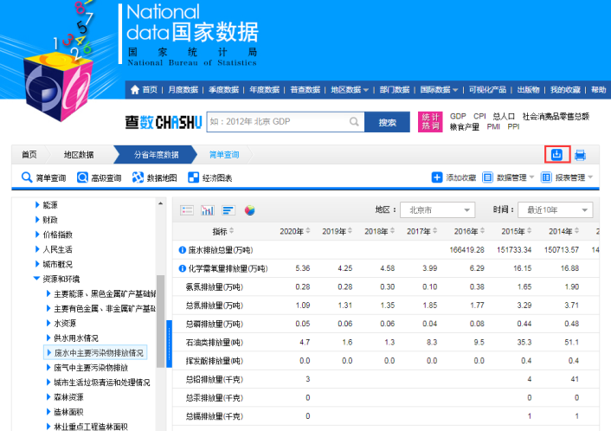
问题3-数据格式杂
手工摘录使用
数据库格式导出使用
EXCEL表格导出使用
Notes:
不同的数据源，不同的渠道，好不容易找到我们要的数据后，发现使用数据也不是一件容易的事情，有的数据真是好看不好用。有一些是需要手工去摘录的，比如：公报的网页格式，安徽统计年鉴的电子书格式以及像海南统计局的PDF格式等。人工摘录降低数据使用效率，并且会出现人为数据错误。
当然也有数据格式是很友好的，比如国家数据库，数据库形式直接导出使用；也有虽然不是数据库的形式，但是可以直接导出excel我们认为相对比较好用的。
不同的数据格式都需要我们去辨识，将他们一步步统一成研究所需要的格式。每一个不同的来源不同的发布渠道都要分别处理，涉及的数据来源和渠道变多后，工作量成几何倍数增长极大的降低我们的数据获取效率。。

Slide 21
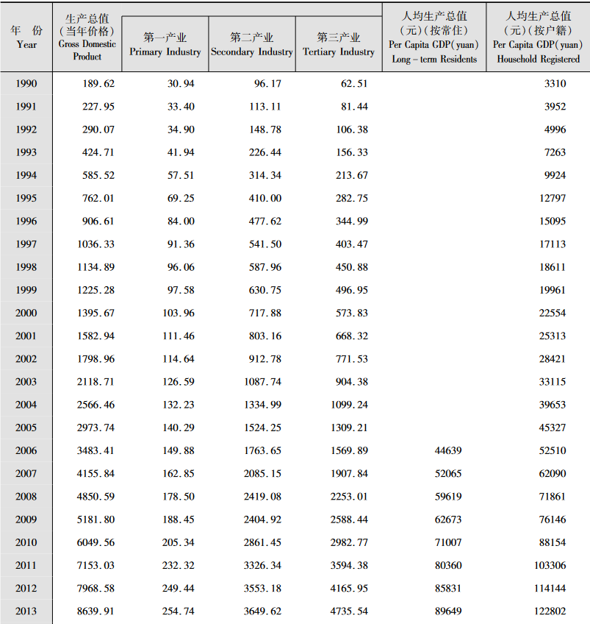
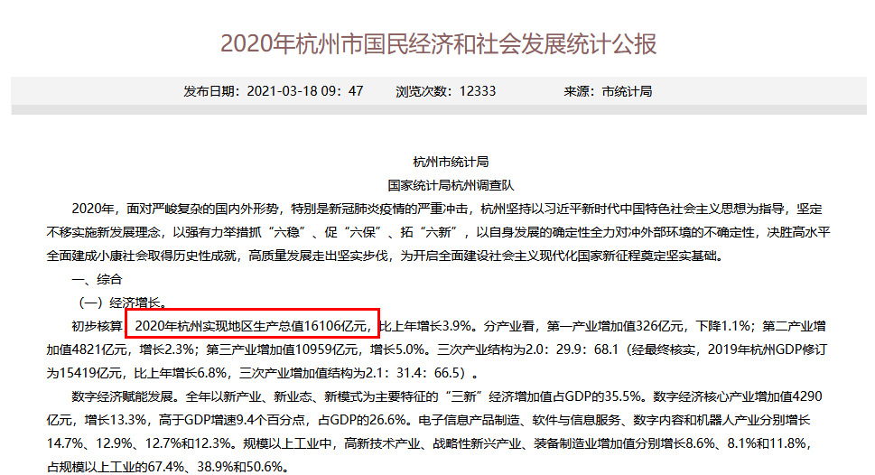
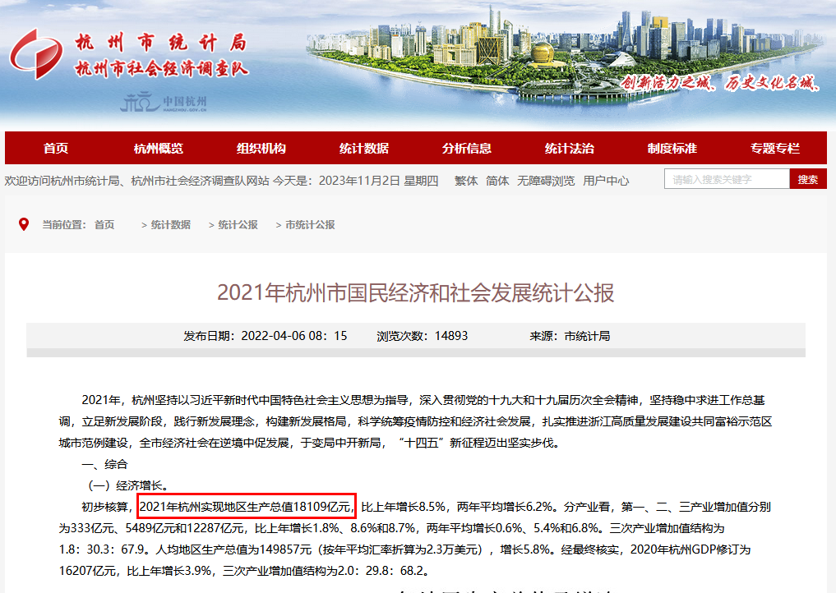
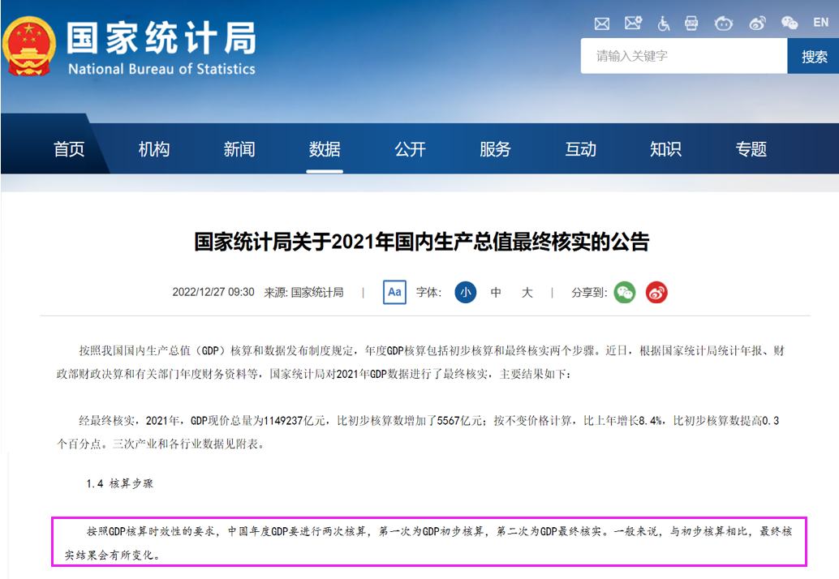
问题4-内容乱-指标口径(GDP)

Slide 22
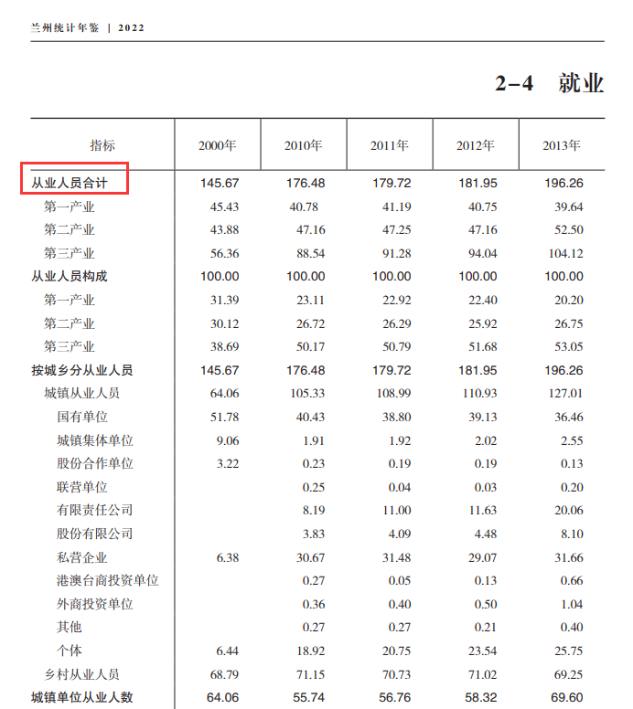
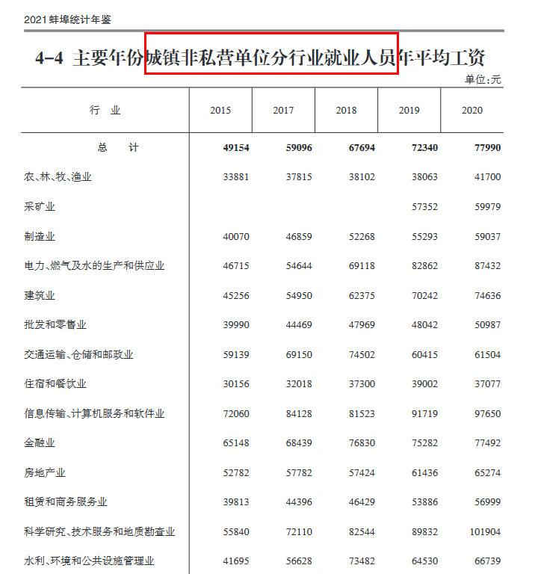
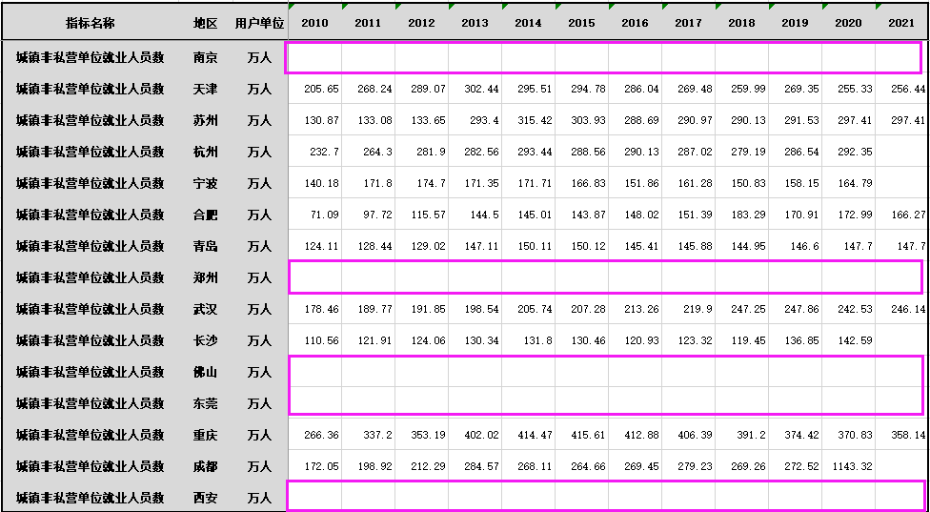
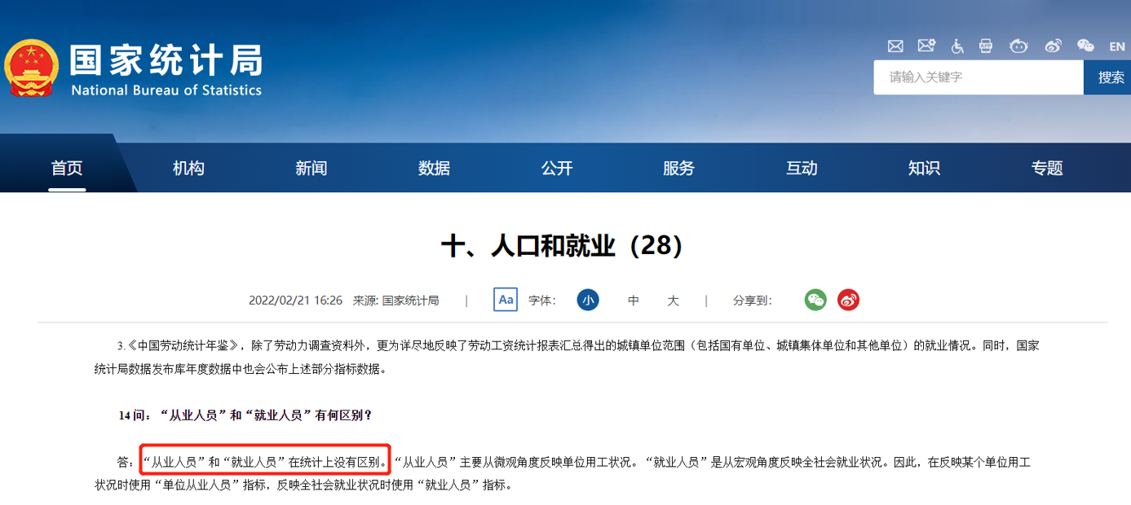
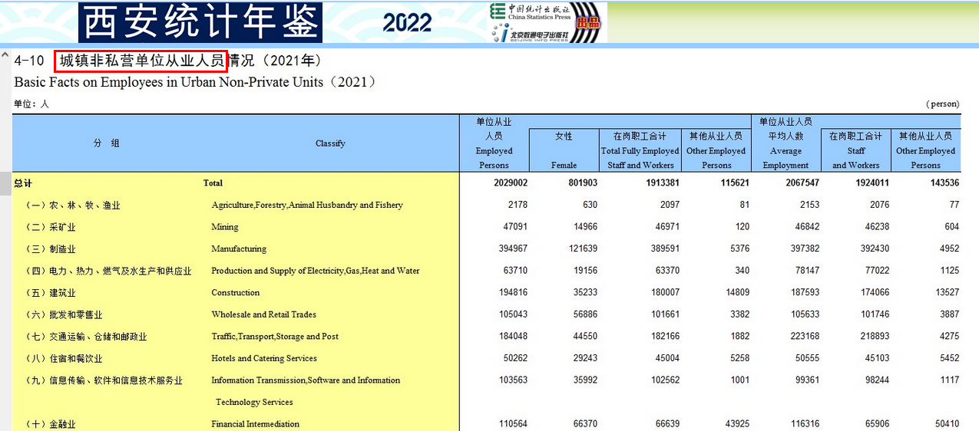
问题4-内容乱-指标口径(就业)

Slide 23
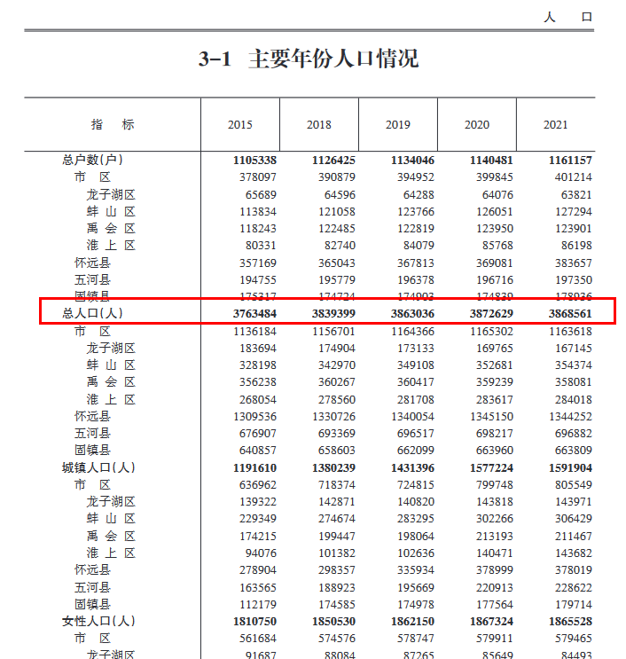
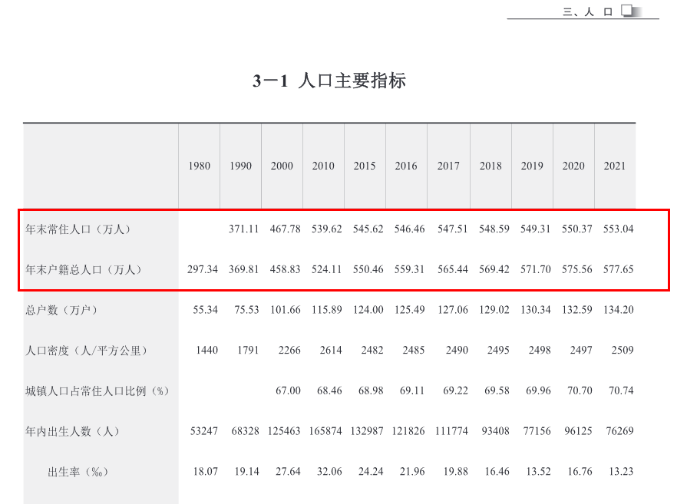
问题4-内容乱-指标口径(人口)

Slide 24
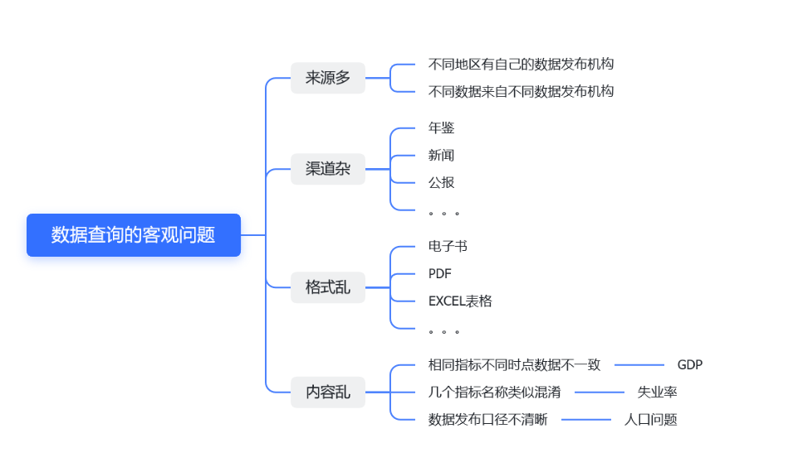
查找数据困难汇总
The annual sales target

Slide 25
03
中经数据支撑实证分析
中经数据 ceidata.cei.cn
Notes:
接下来用一个实际的论文实例去看看，如何养成数据获取的好习惯

Slide 26
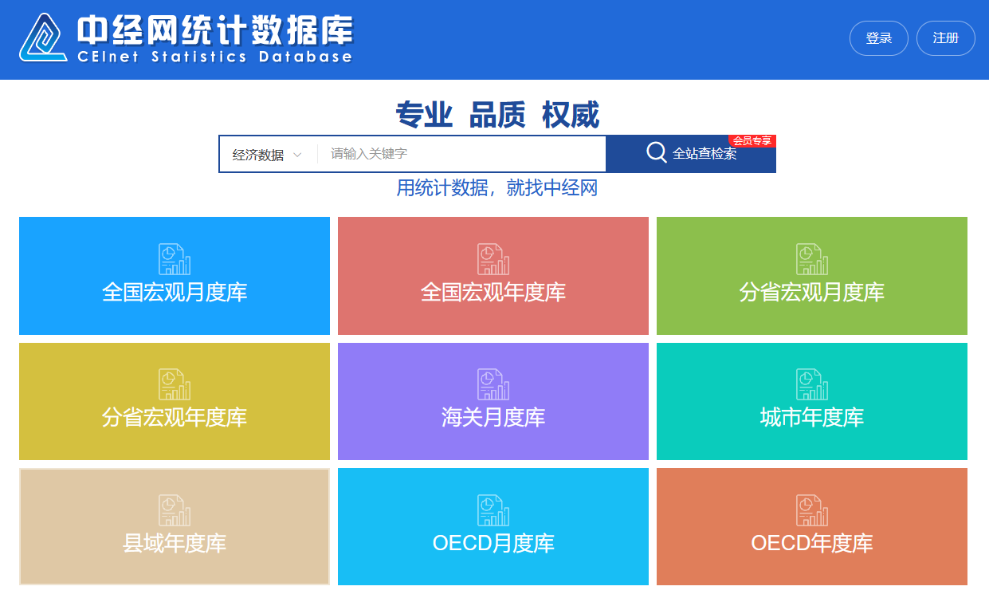
中经数据-内容全面、来源权威
Notes:
首先在来源多和渠道散的问题上，中经数据是将各个来源、各渠道的统计数据做了一站式的集成。大家无论需要哪个领域的统计数据，只要通过网站进入对应的节点或者直接在检索框进行检索，就能直接找到所需数据。不需要大家每一个、每一个渠道一点点去拼凑自己的数据了。在这里由于篇幅有限，简单给大家截取了几个前面需要的一些城市作为展示。
除此之外，我们的数据都是收录字官方统计数据发布机构。数据来源权威

Slide 27
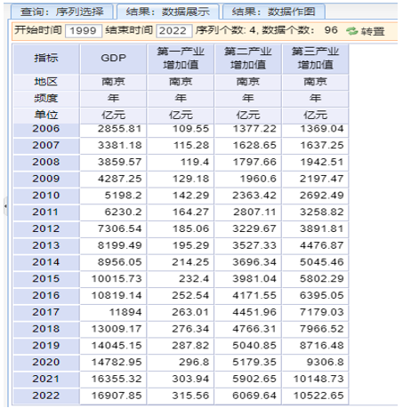
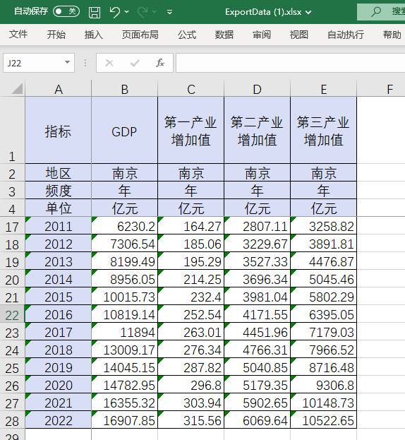
中经数据-统一格式，方便易用
Notes:
在格式杂的问题，从中经数据查询数据之后，可以快速导出到excel格式。方便大家后续研究对于原始的变形、衍生，导入到stata，python等软件进行建模分析等操作。

Slide 28
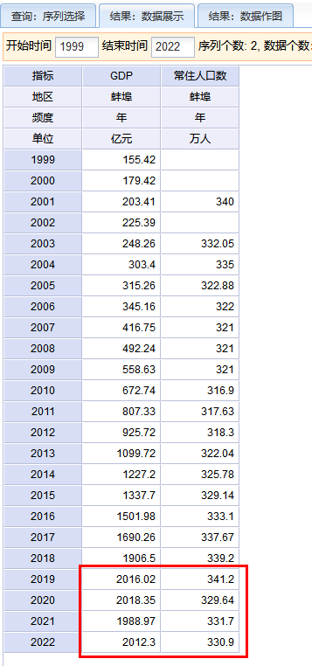
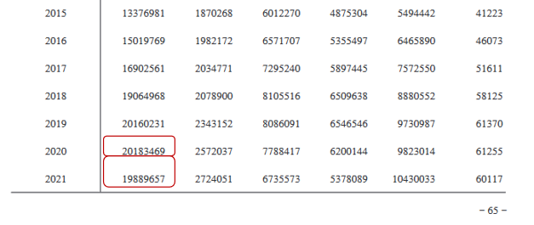
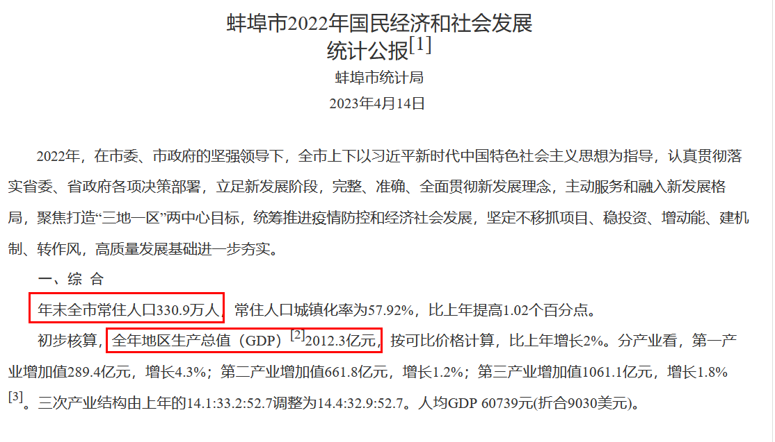
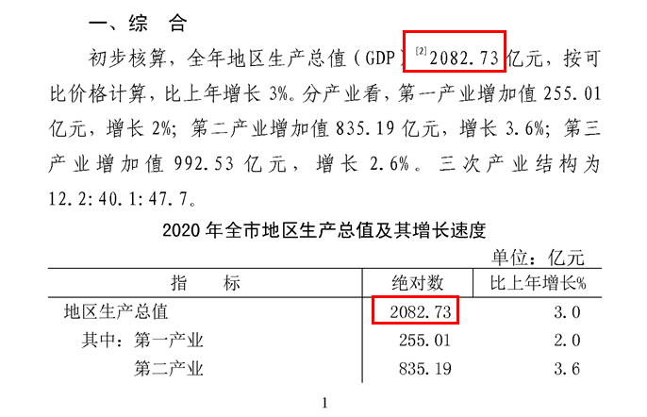
中经数据-更新及时
Notes:
在内容乱，数据时间的问题上。中经数据一方面紧盯各个数据源的发布情况；例如咱们南京市的统计数据，我们有国家统计局、江苏统计局、南京统计局等多重来源，年鉴、公报、新闻等多重渠道更新。另一方面，我们后台有专业的数据口径处理人员，去详细辨识每一个指标的具体口径。确保大家可以使用到最新、最为准确的统计数据。 通过截图可以看到，南京的GDP数据我们库中与南京统计年鉴公布的数据是完全一致的。

Slide 29
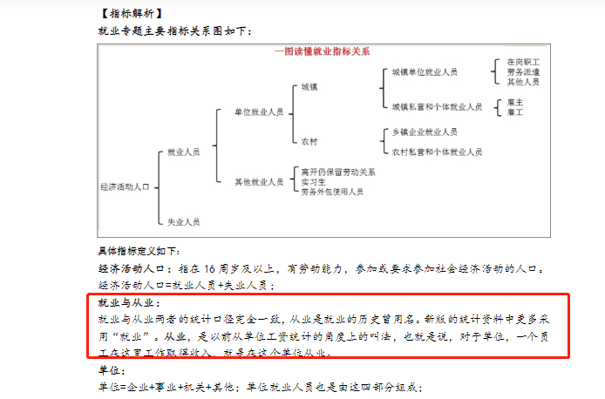
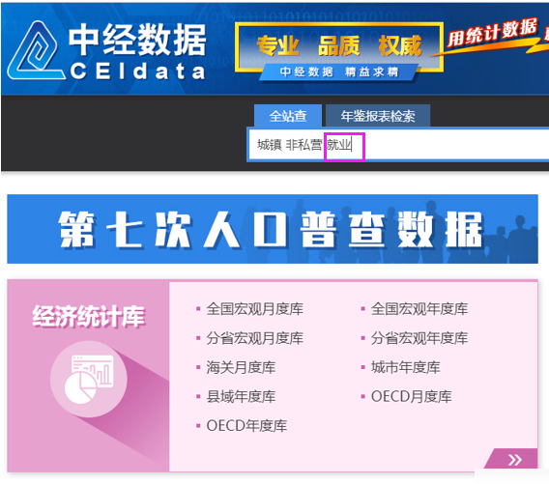
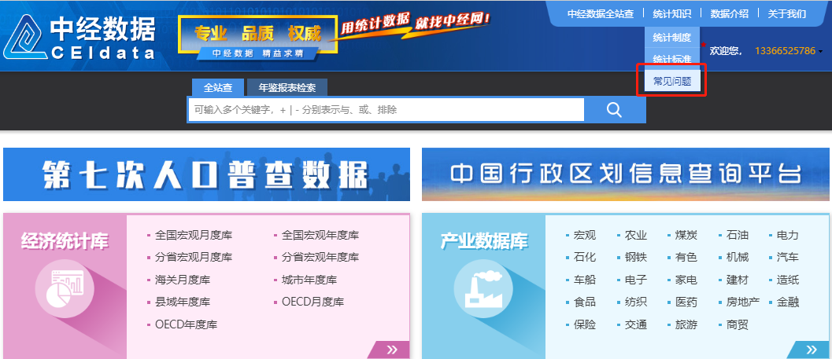
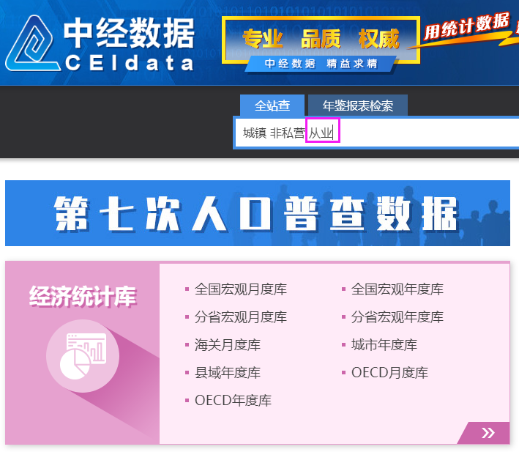
中经数据-指标专业标注+知识分享
Notes:
除了内容全面，来源权威，更新及时，确保让大家使用到最新最准确的统计数据之外。在指标口径的处理上，我们也同样拥有非常的数据治理经验。大家还记得刚才提到的就业人员的案例，中经数据一方面通过后台专业、深入的指标管理体系，确保大家能查询到所需数据。例如我们同学们在中经数据无论是检索就业人员还是从业人员，都能找到所需要的指标。就是我们无论怎样去检索，都能查询到15个所需城市的就业统计数据。 另外一方面，还为大家提供了统计知识的查询模块。这部分都是我们内部专业同事撰写的一些统计知识文章。比如就业专题，我们的负责同事就撰写了关于就业人员口径的深度解析文章。我们可以一图读懂就业专题的统计口径，从中也能了解到就业和从业人员口径完全一致的统计知识。

Slide 30
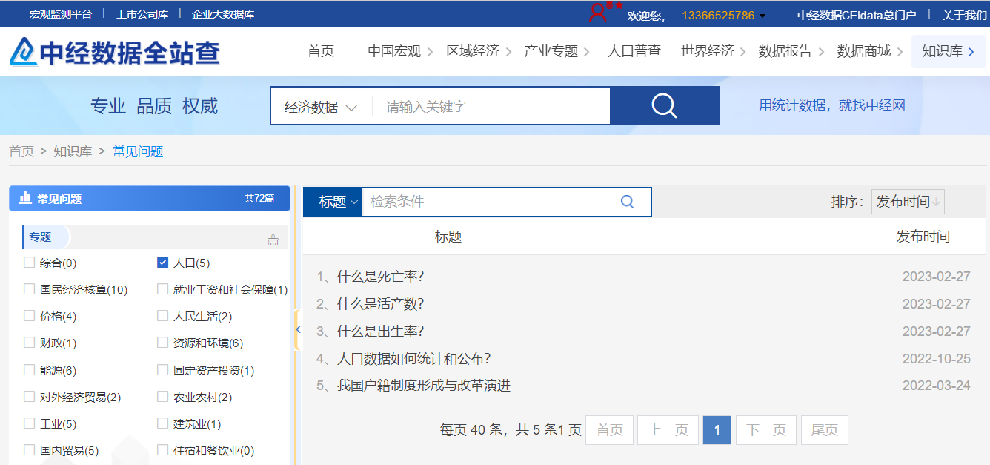
指标专业标注+知识分享
Notes:
关于人口数的例子，中经数据的人口指标，都会非常清晰标注具体的口径——常驻人口数和户籍人口数，方便大家对应，快速找到，用对统计数据。大家看到无论是南京这种原始资料就清晰标注，还是西安这种原始资料标注不清晰，需要我们去辨别的。中经数据都给大家标注了统计口径信息，

Slide 31
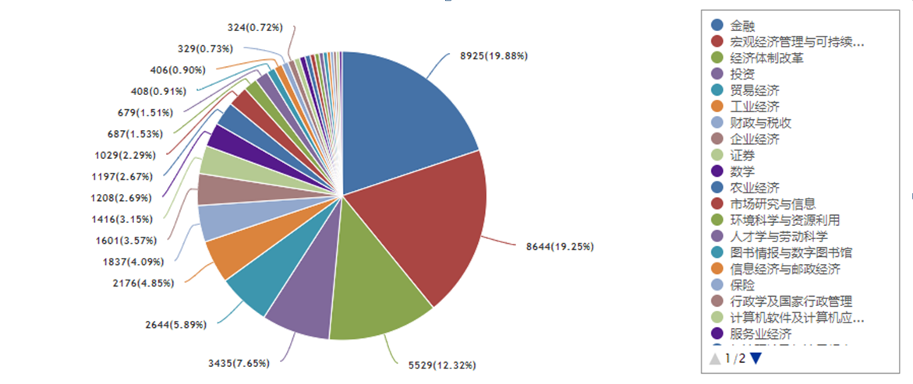
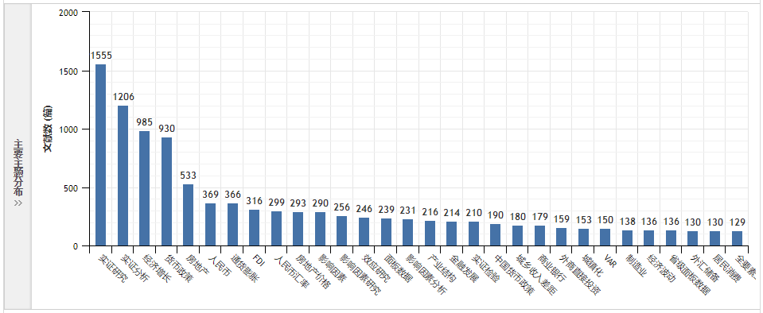
内容全面
Notes:
中经数据全面性——高校学科覆盖全面，绝大部分学科均需要使用统计数据。
也是因为内容全面，所以才能支撑这么多学科的研究工作。
学科覆盖同学们更容易理解

Slide 32
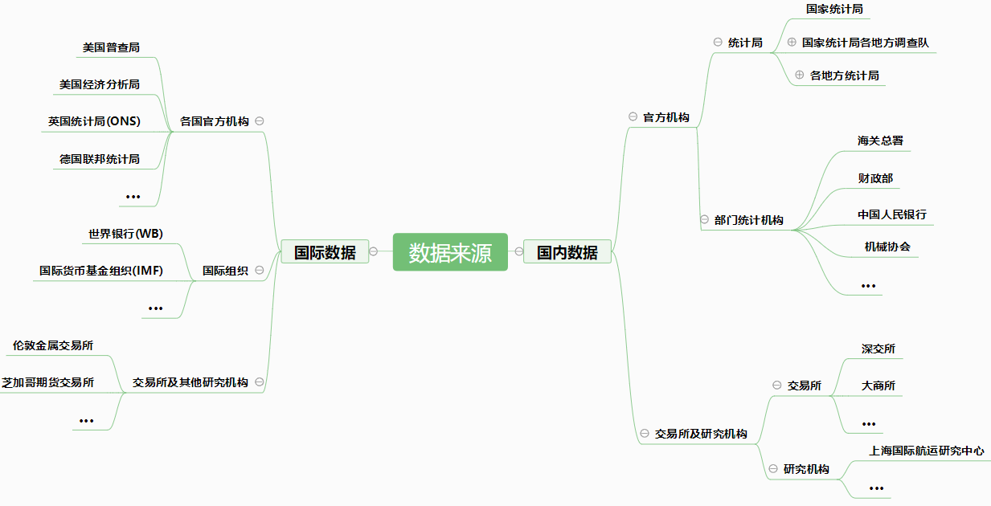
来源权威

Slide 33
更新及时

Slide 34
内容准确
指标名称口径清晰、易懂！

Slide 35
内容准确-名师引用

Slide 36
内容准确-高校用户广泛使用

Slide 37
使用便捷
校园网IP登录
edu邮箱认证
CARSI

Slide 38
03
学校采购产品介绍
中经数据 ceidata.cei.cn
Notes:
通过上面案例数据搜集查找，大家很容易发现不同的数据查找方式，花费的时间精力有很大差别。下面赶紧将中经数据这款数据搜集查找利器介绍给大家，让同学们深入了解她。

Slide 39
中经数据移动端——个人账号
注册个人账号，开启数据查询
移动端：
中经数据微信公众号
扫一扫关注“中经数据” 随时随地查数据
Notes:
使用前提条件

Slide 40
中经数据全站查—移动端实时浏览
移动端实时查询浏览最新数据
移动端：
中经数据微信公众号
免费注册
移动端实时浏览最新数据
百度AI自然语言搜索
扫一扫关注“中经数据” 随时随地查数据
Notes:
随时随地均可查询数据

Slide 41
PC端访问

Slide 42
PC端访问——图书馆

Slide 43
中经网统计数据库—db.cei.cn

Slide 44
中经网统计数据库—db.cei.cn
地区—频度—专题—检索—展示—导出
指标结构
备选区
选中区

Slide 45
PC端认证访问
校园网IP登录
edu邮箱认证
CARSI

Slide 46
关键字检索高效便捷
关键字检索快速定位，省时省力!

Slide 47
增值服务

Slide 48
增值服务—知识服务

Slide 49
增值服务—知识服务

Slide 50
用统计数据，就找中经网！
第五届中经网数据素养系列讲座
——精选返场
活动时间：2023.11
讲座篇： 2023.11.01 正式开始，
每周三晚上19：00-20：00
中经数据 ceidata.cei.cn

Slide 51
用统计数据，成就更优秀的你！
谢谢！
ceidata.cei.cn
ceidata.cei.cn
中经网数据有限公司
联系电话: 010-68140800
010-68140808
邮箱: ceidata@cei.cn
国家信息中心 中经网
联系电话：010-68140817
邮箱:ceidata@cei.cn
中经数据 ceidata.cei.cn

Slide 52
用统计数据，成就更优秀的你！
ceidata.cei.cn
扫码答题！
国家信息中心 中经网
联系电话：010-68140817
邮箱:ceidata@cei.cn
中经数据 ceidata.cei.cn

